Slide 1
ORAL DU BREVET 2025-2026
Dans quelle mesure l'intelligence artificielle change notre manière de travailler son impact sur l'environnement
EPI : SVT Technologie Physique-Chimie

Slide 2
SOMMAIRE
1) C'EST QUOI L'INTELLIGENCE ARTIFICIELLE
2) COMMENT ON L'UTILISE DANS LE TRAVAIL
3) QUEL EST SON IMPACT SUR L'ENVIRONNEMENT
EPI : SVT Technologie Physique-Chimie

Slide 3
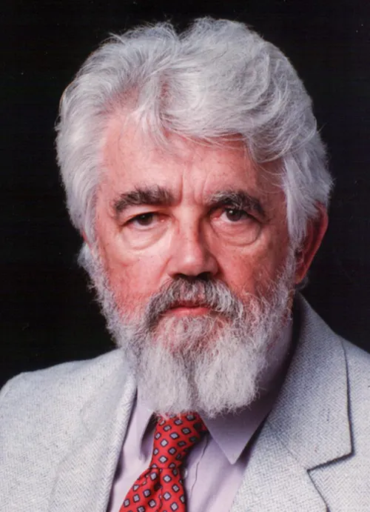

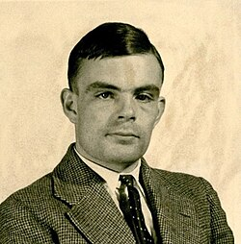
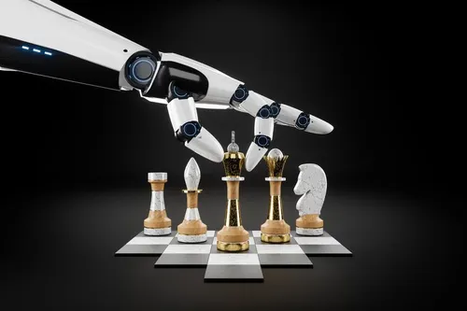
D'où vient l'intelligence artificielle
1956 : John McCarthy
Juillet 2020 : GPT‑3
Premier modèle grand public
Inventeur le terme intelligence artificielle
1950 : Alan Turing
1951:Strachey’s draughts program
-Inventeur de test de Turing.
-ll publie l’article « Computing Machinery and Intelligence »
Premier modèle réussi
EPI : SVT Technologie Physique-Chimie
Sources : wikipedia.org , britannica.com , cigref.fr

Slide 4
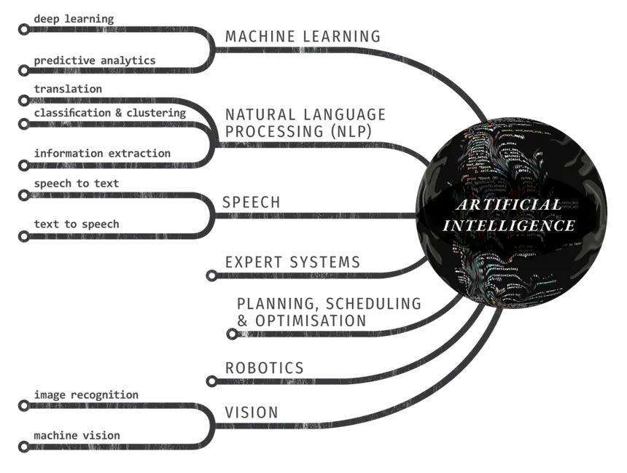
Comment fonctionne t'elle
Il existe beaucoup de types d'IA
L'IA n'est qu'un algorithme en beaucoup plus complexe
Il existe beaucoup de types d'IA
EPI : SVT Technologie Physique-Chimie
Sources : wikipedia.org , britannica.com , cigref.fr

Slide 5

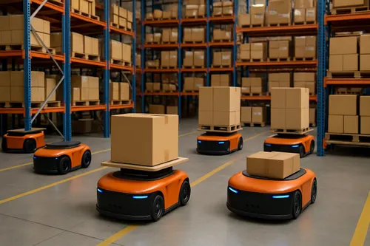

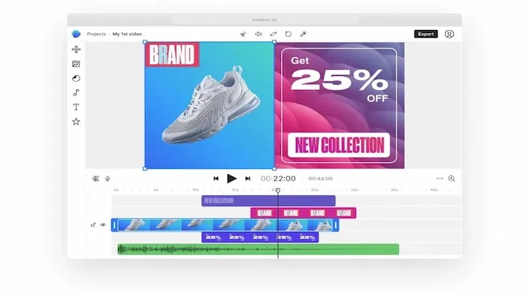

L'IA est partout
Les erreurs de code
La logistique
L'accessibilité
La cybersécurité
EPI : SVT Technologie Physique-Chimie
La Publicité
bigmedia.bpifrance.fr

Slide 6
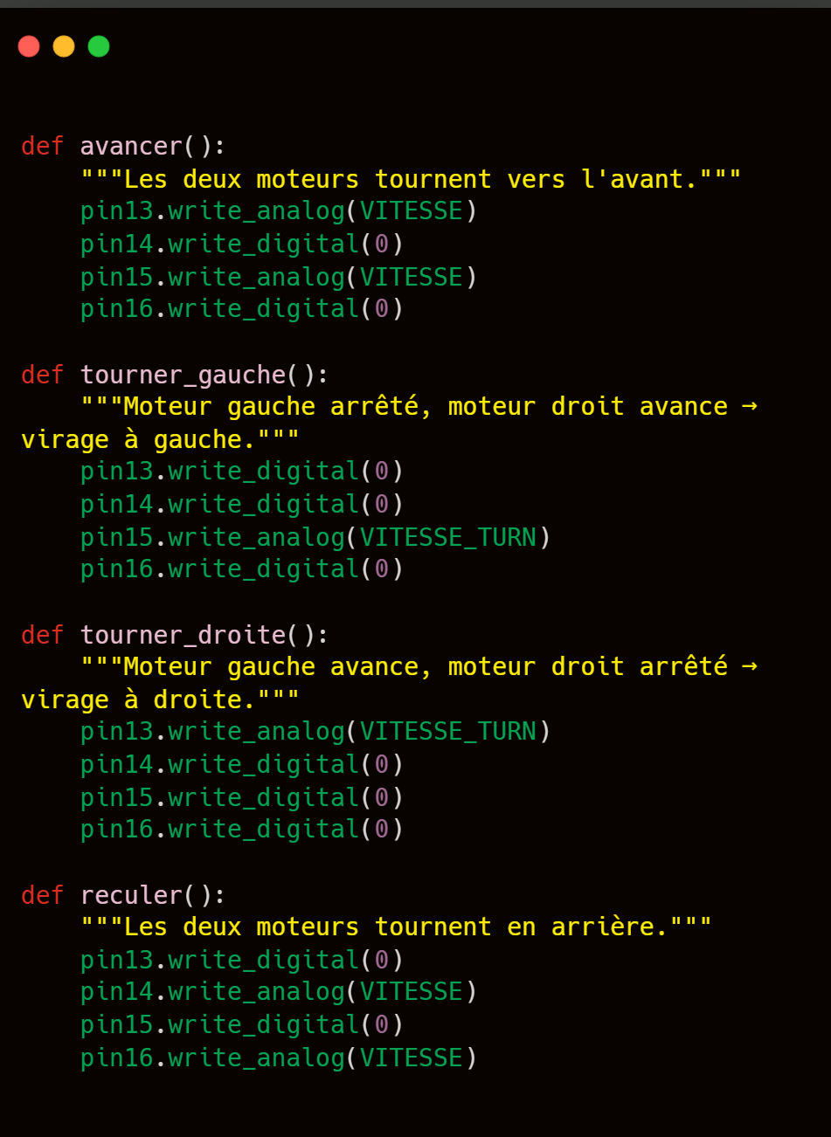
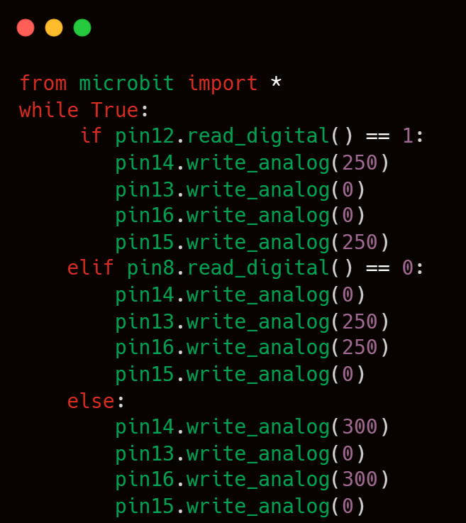
Un Exemple concret
Projet robotique suiveur de ligne (2025-2026)
CODE FONCTIONEL
CODE NON FONCTIONEL
1) C'EST QUOI L'INTELLIGENCE ARTIFICIELLE
347 caractères
2234 caractères
2) COMMENT ON L'UTILISE DANS LE TRAVAIL
3) QUEL EST SON IMPACT SUR L'ENVIRONNEMENT
EPI : SVT Technologie Physique-Chimie

Slide 7


Sa Consommation en ressources naturelles
200 tonnes/an de terres rares
L'équivalent de 31 000 foyers français en un jour
L'équivalent d'environ 10 000 smartphones
340 MWh
15 000 tonnes/an de déchets électroniques
L'équivalent de 686 piscines olympiques
320 M de liters
Tout ces déchets sont non recyclables a 80 %
EPI : SVT Technologie Physique-Chimie
Sources : Déclaration de Sam Altman Pdg de OpenAI (Juin 2025) , vert.eco

Slide 8
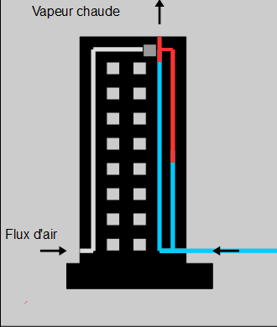
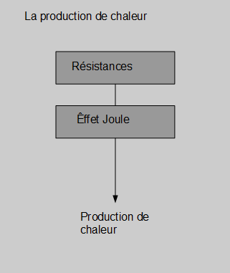
Pourquoi les datacenters ont besoin d'autant de ressources
EPI : SVT Technologie Physique-Chimie
eolios.fr

Slide 9
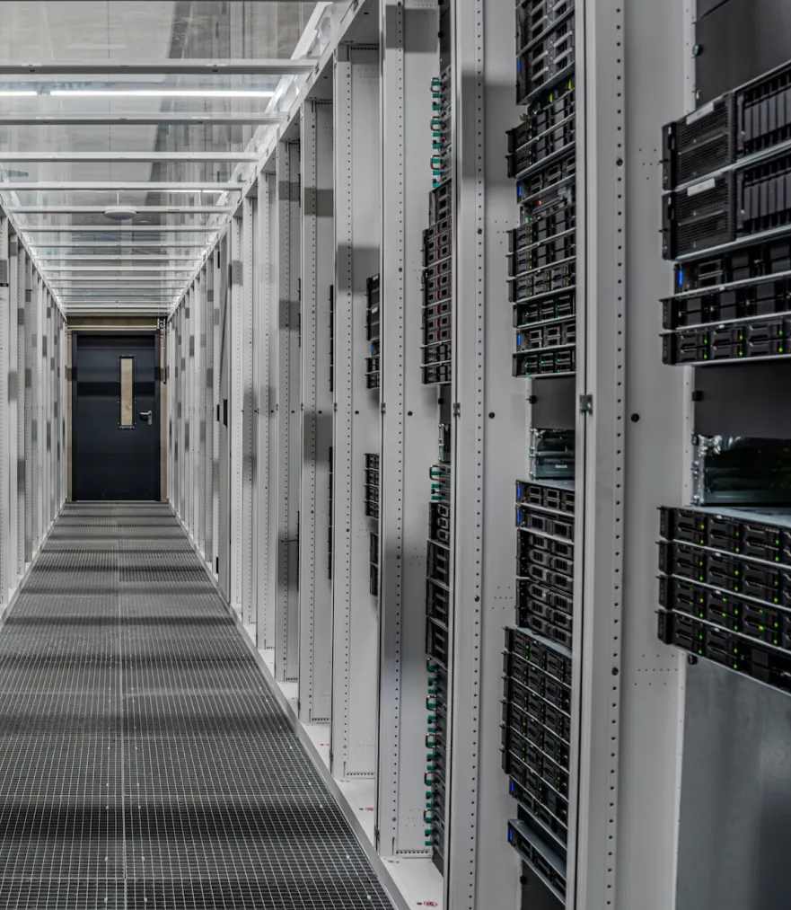
Des solutions ?
D4 PROJECT (Infomaniak)
-Un circuit d'eau fermé
-Une électricité 100% renouvelable (solaire hydrolique)
-La chaleur est redistribuée aux habitants via un réseau de chauffage
-Utilisation de matériaux de qualité +de 10 ans
EPI : SVT Technologie Physique-Chimie
Source : d4project.org

Slide 10
CONCLUSION
EPI : SVT Technologie Physique-Chimie

